Slide 1
S1 INFORMATIKA
FAKULTAS SAINS DAN MATEMATIKA
Ekspresi Fungsional Dasar
Dasar Pemrograman
PRAKTIKUM 2
UNIVERSITAS DIPONEGORO
2024

Slide 2
EKSPRESI FUNGSIONAL DASAR
2024
OVERVIEW
Ekspresi
Tipe Data
Operator
Pendefinsian Fungsi
Aturan Standar Penulisan File Program
Contoh - contoh program ekspresi numerik
Latihan
PRAKTIKUM DASPRO
HALAMAN 02

Slide 3

EKSPRESI
2024
EKSPRESI
Ekspresi adalah sebuah teks yang terdiri dari: nama, simbol, operator, fungsi, (), yang dapat meghasilkan suatu nilai berkat evaluasi dari ekspresi. Secara sederhana ekspresi terdiri atas operator dan operan.
PRAKTIKUM DASPRO
HALAMAN 03

Slide 4
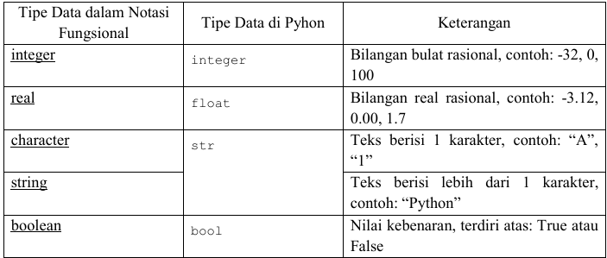
TIPE DATA
2024
TIPE DATA
PRAKTIKUM DASPRO
HALAMAN 04

Slide 5
OPERATOR
2024
OPERATOR & OPERAN
Dalam pemrograman fungsional operator disebut juga sebagai fungsi dan operan disebut juga sebagai parameter atau argumen.
Parameter yang digunakan dalam definisi fungsi disebut sebagai parameter formal.
Saat fungsi tersebut diaplikasikan, maka parameter formal akan digantikan dengan sebuah nilai yang bersesuaian tipe datanya. Nilai tersebut disebut sebagai parameter aktual.
PRAKTIKUM DASPRO
HALAMAN 05

Slide 6
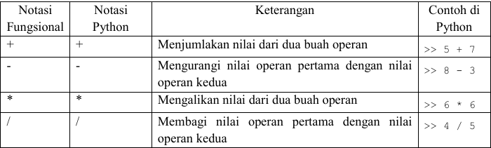
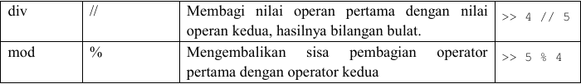
OPERATOR
2024
OPERATOR ARITMATIKA
PRAKTIKUM DASPRO
HALAMAN 06

Slide 7
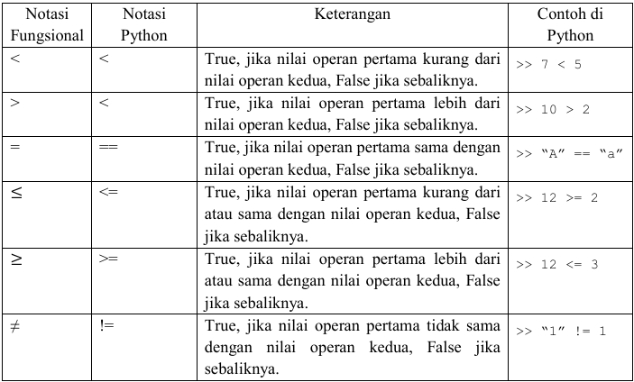
OPERATOR
2024
OPERATOR RELASIONAL
Operator relasional melibatkan operan bertipe numeric atau teks, dan hasilnya bertipe Boolean.
PRAKTIKUM DASPRO
HALAMAN 07

Slide 8
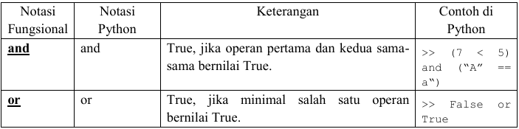
OPERATOR
2024
OPERATOR BOOLEAN
Operator Boolean melibatkan operan bertipe Boolean dan asilnya adalah sebuah Boolean.
PRAKTIKUM DASPRO
HALAMAN 08

Slide 9
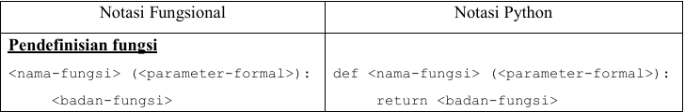
PENDEFINISIAN FUNGSI
2024
PENDEFINISIAN FUNGSI
Fungsi yang digunakan dalam pemrograman fungsional dapat berupa fungsi dasar yang telah tersedia pada system, atau berupa fungsi yang didefinisikan sendiri yang didalamnya menggunakan fungsi dasar.
PRAKTIKUM DASPRO
HALAMAN 09

Slide 10
ATURAN PENULISAN
2024
ATURAN STANDAR
PENULISAN FILE PROGRAM
Setiap file yang dibuat diberikan keterangan yang mencakup nama file, pembuat, tanggal pembuatan, deskripsi.
Setiap program fungsional keterangan sesuai aturan dalam notasi fungsional yang mencakup: header, definisi dan spresifikasi, realisasi dan aplikasi.
PRAKTIKUM DASPRO
HALAMAN 10

Slide 11
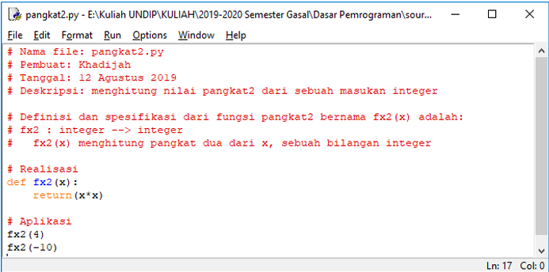
ATURAN STANDAR
2024
ATURAN STANDAR
PENULISAN FILE PROGRAM
PRAKTIKUM DASPRO
HALAMAN 11

Slide 12
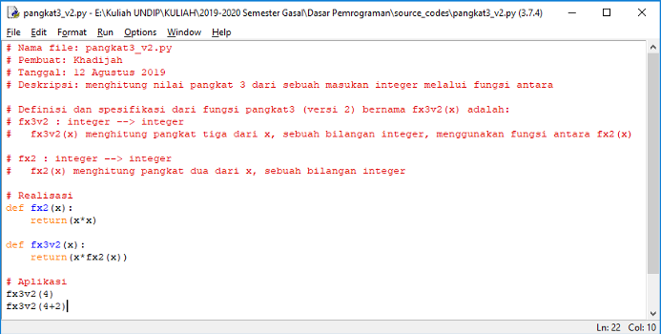
CONTOH
2024
Contoh : Ekspresi Numerik PANGKAT3 v2
PRAKTIKUM DASPRO
HALAMAN 12

Slide 13
LATIHAN
2024
LATIHAN
PRAKTIKUM DASPRO
HALAMAN 13

Slide 14
LATIHAN
2024
LATIHAN
Terjemakanlah contoh notasi fungsional pada Diktat berikut ke dalam bahasa pemrograman Python (perhatikan aturan standar penulisan program):
1. Contoh-4 Ekspresi numeric: Mean Olympique (MO)
2. Contoh-5 Ekspresi Boolean: POSITIF
3. Contoh-6 Ekspresi Boolean: APAKAH HURUF A
4. Contoh-7 Ekspresi Boolean: APAKAH VALID
5. Ekspresi numeric: Least Square (Jarak 2 Titik)
PRAKTIKUM DASPRO
HALAMAN 14

Slide 15
S1 INFORMATIKA
FAKULTAS SAINS DAN MATEMATIKA
Sekian dari tim asprak daspro,
terima kasih.
UNIVERSITAS DIPONEGORO
2024

